Slide 1
ΠΡΟΣΡΟΦΗΣΗ
Φυσική διεργασία

Slide 2
Όγκος των πόρων, πορώδες και πυκνότητα του προσροφητικού
Ο ειδικός ανά μονάδα μάζας όγκος των πόρων (διακένων) V_{p} και
Το πορώδες (ή κλασματική κενότητα) ε_{p}
Η ειδική επιφάνεια S_{p}
αποτελούν τις βασικές φυσικές ιδιότητες ενός προσροφητικού μέσου.

Slide 3
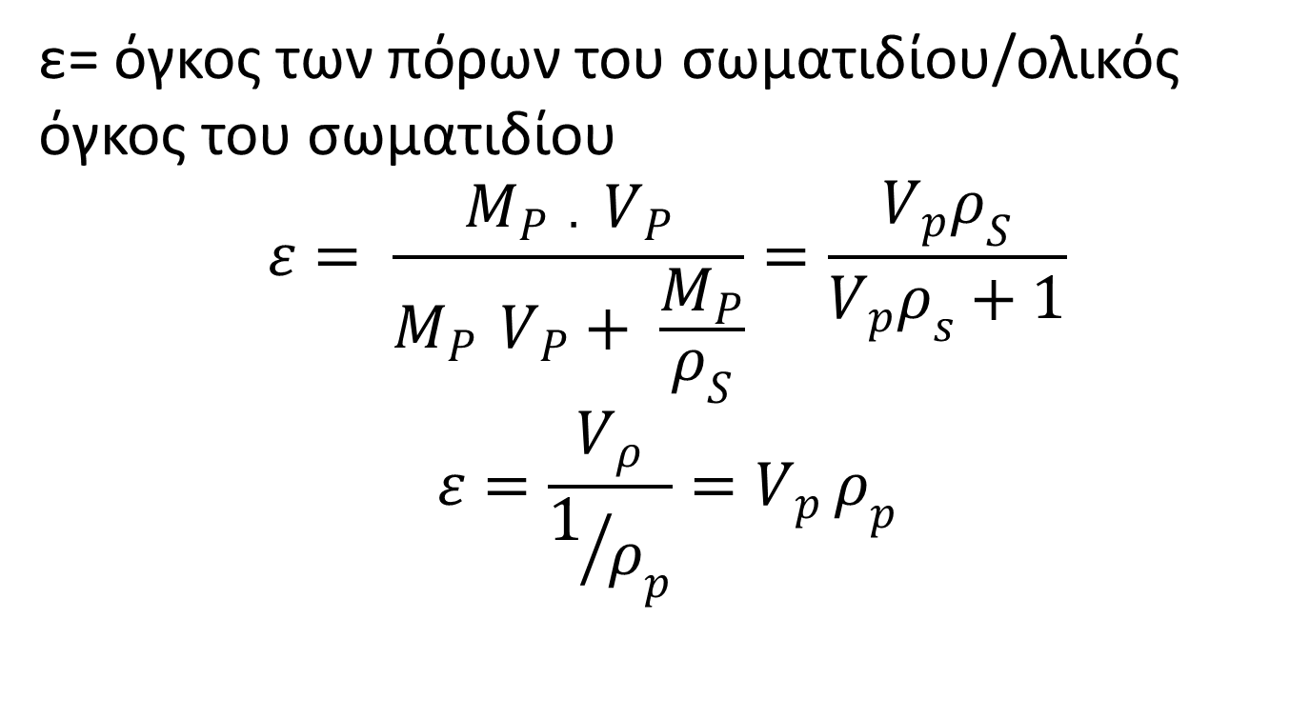
Πορώδες (ε)
ε= όγκος των πόρων του σωματιδίου/ολικός όγκος του σωματιδίου
$$ε= \frac{Μ_{Ρ ∙ }V_{P}}{M_{P }V_{P}+ \frac{M_{P}}{ρ_{S}}}=\frac{V_{p}ρ_{S}}{V_{p}ρ_{s}+1}$$
$$ε=\frac{V_{ρ}}{1/{ρ_{p}}}=V_{p }ρ_{p}$$

Slide 4
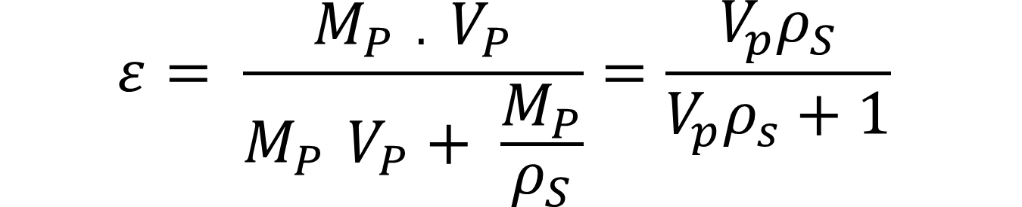
$$ε= \frac{Μ_{Ρ ∙ }V_{P}}{M_{P }V_{P}+ \frac{M_{P}}{ρ_{S}}}=\frac{V_{p}ρ_{S}}{V_{p}ρ_{s}+1}$$
M_{p} : μάζα του προσροφητικού υλικού
ρ_{p} : πυκνότητα του προσροφητικού υλικού
ρ_{s} : πυκνότητα του στερεού σκελετού του προσροφητικού υλικού
Ο πιο ακριβής τρόπος προσδιορισμού του V_{p} άρα και του ε είναι η μέθοδος ηλίου-υδραργύρου, στην οποία μετράται ο όγκος που καταλαμβάνει το He και ο Hg υπό ατμοσφαιρική πίεση (1 atm) όπου ο Hg δεν διεισδύει στους πόρους).

Slide 5
Η δυναμική και οι βασικές αρχές της προσρόφησης
Η προσρόφηση σε μόνιμες κλίνες που περιέχουν προσροφητικό υλικό είναι η πιο συνηθισμένη μέθοδος διαχωρισμού των συστατικών Α, Β γιατί είναι η οικονομικότερη μέθοδος διαχωρισμού.
Σε αυτήν ένα μίγμα ρευστών A, B διέρχεται μέσω μιας μόνιμης κλίνης του προσροφητικού S. Οι συνθήκες διεξαγωγής της διεργασίας είναι μη μόνιμες (με την αύξηση της ποσότητας του μίγματος αυξάνεται και η ποσότητα του προσροφούμενου συστατικού A).

Slide 6
Η δυναμική και οι βασικές αρχές της προσρόφησης
Ένα διάλυμα έχει αρχική συγκέντρωση Co ως προς την ουσία Α και τροφοδοτείται στην σταθερή κλίνη του προσροφητικού. Πρέπει να κατασκευαστεί το διάγραμμα που δίνει την μεταβολή της συγκεντρώσεως του Α στην έξοδο της κλίνης συναρτήσει του όγκου ή του χρόνου. Το διάγραμμα αυτό ονομάζεται καμπύλη ή κύμα της προσροφήσεως.

Slide 7
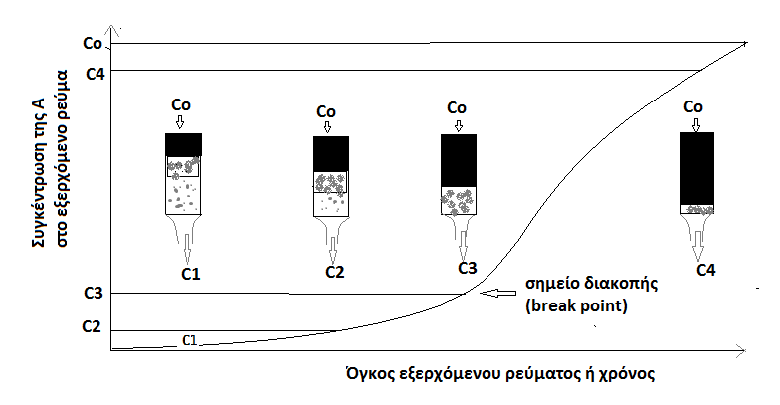
Kαμπύλη ή κύμα της προσροφήσεως

Slide 8
Kαμπύλη ή κύμα της προσροφήσεως
Από το διάγραμμα παρατηρείται ότι η ζώνη προσροφήσεως κινείται συνεχώς προς τα κάτω. Όταν η ζώνη προσροφήσεως πλησιάσει τον πυθμένα της κλίνης τότε η συγκέντρωση του εξερχόμενου ρεύματος θα λάβει μια τιμή που δεν θα είναι πλέον αμελητέα. Η τιμή αυτή, η C3 ονομάζεται μέγιστη επιτρεπόμενη συγκέντρωση.

Slide 9
Kαμπύλη ή κύμα της προσροφήσεως
Στο σημείο αυτό το C3 που ονομάζεται σημείο διακοπής (break point) πρέπει να διακοπεί η λειτουργία της κλίνης γιατί μετά από αυτό το σημείο η συγκέντρωση του Α στην έξοδο θα αυξηθεί απότομα (καμπύλη C3C4 =καμπύλη διέλευσης).

Slide 10
Kαμπύλη ή κύμα της προσροφήσεως
Στο σημείο 4 η ζώνη προσροφήσεως έχει φτάσει τον πυθμένα και η συγκέντρωση του πυθμένα έχει φτάσει την αρχική συγκέντρωση Co. Έχουμε δηλαδή κορεσμό της κλίνης και η συνέχιση πλέον της προσροφήσεως είναι πλέον ανώφελη καθώς αμελητέες ποσότητες του Α θα προσροφηθούν. Έχει επιτευχθεί ισορροπία μεταξύ τροφοδοσίας και τροφοδοτικού.

